Slide 1
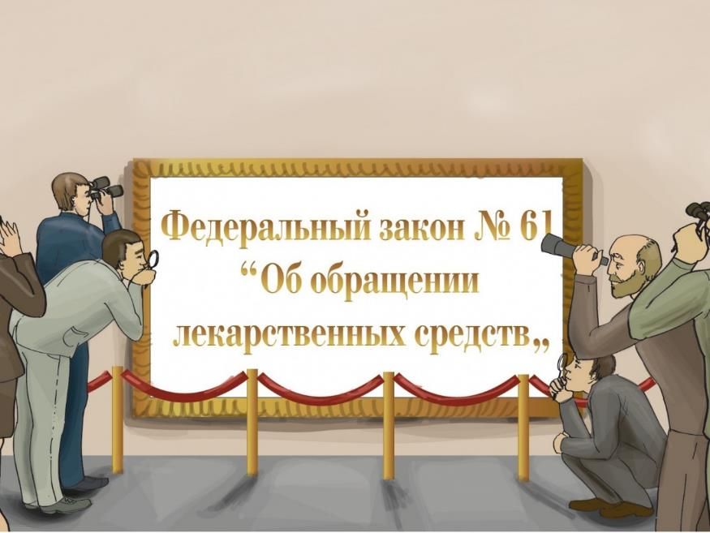
1.1.3. Обращение лекарственных средств в Российской Федерации

Slide 2
Федеральный закон от 12 апреля 2010 г. N 61-ФЗ "Об обращении лекарственных средств"
Лекарственные средства – вещества или их комбинации, вступающие в контакт с организмом человека или животного, проникающие в органы, ткани, применяемые для профилактики, диагностики, лечения заболевания, реабилитации, для сохранения, предотвращения или прерывания беременности и полученные из крови, плазмы крови, из органов, тканей организма человека или животного, растений, минералов методами синтеза или с применением биологических технологий. К лекарственным средствам относятся фармацевтические субстанции и лекарственные препараты.
Лекарственные препараты – лекарственные средства в виде лекарственных форм, применяемые для профилактики, диагностики, лечения заболевания, реабилитации, для сохранения, предотвращения или прерывания беременности.
Лекарственная форма – состояние лекарственного препарата, соответствующее способам его введения и применения и обеспечивающее достижение необходимого лечебного эффекта.

Slide 3
Федеральный закон от 12 апреля 2010 г. N 61-ФЗ "Об обращении лекарственных средств"
Иммунобиологические лекарственные препараты – ЛП, предназначенные для формирования активного или пассивного иммунитета либо диагностики наличия иммунитета или диагностики специфического приобретенного изменения иммунологического ответа на аллергизирующие вещества. К ИЛП относятся вакцины, анатоксины, токсины, сыворотки, иммуноглобулины и аллергены.
Референтный лекарственный препарат – ЛП, который впервые зарегистрирован в РФ, качество, эффективность и безопасность которого доказаны на основании результатов доклинических исследований лекарственных средств и клинических исследований ЛП.
Воспроизведенный лекарственный препарат – ЛП, который имеет такой же качественный состав и количественный состав действующих веществ в такой же ЛФ, что и референтный ЛП, и биоэквивалентность или терапевтическая эквивалентность которого референтному ЛП подтверждена соответствующими исследованиями.

Slide 4
Федеральный закон от 12 апреля 2010 г. N 61-ФЗ "Об обращении лекарственных средств"
Взаимозаменяемый ЛП – ЛП с доказанной терапевтической эквивалентностью или биоэквивалентностью в отношении референтного ЛП, имеющий эквивалентные ему качественный состав и количественный состав действующих веществ, состав вспомогательных веществ, ЛФ и способ введения.
Группировочное наименование ЛП – наименование ЛП, не имеющего МНН, или комбинации ЛП, используемое в целях объединения их в группу под единым наименованием исходя из одинакового состава действующих веществ.
Качество лекарственного средства – соответствие ЛС требованиям фармакопейной статьи либо в случае ее отсутствия нормативной документации или нормативного документа.

Slide 5
Федеральный закон от 12 апреля 2010 г. N 61-ФЗ "Об обращении лекарственных средств"
Безопасность ЛС – характеристика ЛС, основанная на сравнительном анализе его эффективности и риска причинения вреда здоровью.
Эффективность ЛП – характеристика степени положительного влияния ЛП на течение, продолжительность заболевания или его предотвращение, реабилитацию, на сохранение, предотвращение или прерывание беременности.
Обращение ЛС – разработка, доклинические исследования, клинические исследования, экспертиза, государственная регистрация, стандартизация и контроль качества, производство, изготовление, хранение, перевозка, ввоз в РФ, вывоз из РФ, реклама, отпуск, реализация, передача, применение, уничтожение лекарственных средств.
Фармацевтическая деятельность – деятельность, включающая в себя оптовую торговлю ЛС, их хранение, перевозку и (или) розничную торговлю ЛП, их отпуск, хранение, перевозку, изготовление ЛП.

Slide 6
Федеральный закон от 12 апреля 2010 г. N 61-ФЗ "Об обращении лекарственных средств"
Держатель или владелец регистрационного удостоверения лекарственного препарата - разработчик лекарственного средства, производитель лекарственных средств или иное юридическое лицо, обладающее правом владения регистрационным удостоверением, которые несут ответственность за качество, эффективность и безопасность лекарственного препарата
Нежелательная реакция – непреднамеренная неблагоприятная реакция организма, которая может быть связана с применением ЛП
Серьезная нежелательная реакция – нежелательная реакция организма, связанная с применением ЛП, приведшая к смерти, врожденным аномалиям или порокам развития либо представляющая собой угрозу жизни, требующая госпитализации или приведшая к стойкой утрате трудоспособности и (или) инвалидности
Непредвиденная нежелательная реакция – нежелательная реакция организма, которая связана с применением ЛП, сущность, тяжесть или исход которой не соответствует информации о ЛП, содержащейся в инструкции.

Slide 8
Федеральный закон от 12 апреля 2010 г. N 61-ФЗ "Об обращении лекарственных средств"
Аптечная организация – организация, структурное подразделение медицинской организации, осуществляющие розничную торговлю ЛП, хранение, перевозку, изготовление и отпуск ЛП для медицинского применения в соответствии с требованиями настоящего Федерального закона.
Рецепт на лекарственный препарат – медицинский документ установленной формы, содержащий назначение ЛП для медицинского применения, выданный медицинским работником в целях отпуска ЛП или его изготовления и отпуска на бумажном носителе или с согласия пациента или его законного представителя в форме электронного документа, подписанного с использованием усиленной квалифицированной электронной подписи медицинского работника
Требование медицинской организации – документ установленной формы, который выписан медицинским работником, имеющим на это право, и содержит в письменной форме указание аптечной организации об отпуске ЛП или о его изготовлении и об отпуске для обеспечения лечебного процесса в медицинской организации

Slide 10
Должностные лица органа государственного надзора в порядке, установленном законодательством РФ, имеют право
получать на основании мотивированных письменных запросов от субъектов обращения лекарственных средств документы и информацию по вопросам обращения лекарственных средств;
беспрепятственно по предъявлении служебного удостоверения и копии приказа (распоряжения) органа государственного надзора о назначении проверки посещать при осуществлении своей деятельности территорит и здания в целях проведения мероприятий по контролю;
проводить отбор образцов ЛС, реализуемых населению, для проверки их качества, проведения исследований, испытаний в соответствии с правилами отбора образцов;
выдавать субъектам обращения лекарственных средств предписания о прекращении нарушений обязательных требований и об устранении выявленных нарушений;
направлять в уполномоченные органы материалы, связанные с нарушениями обязательных требований, для решения вопросов о возбуждении уголовных дел по признакам преступлений.

Slide 11
Определение взаимозаменяемости лекарственных препаратов - параметры
эквивалентность качественных и количественных характеристик фармацевтических субстанций
эквивалентность ЛФ (разные ЛФ, имеющие одинаковые способ введения и способ применения, обладающие сопоставимыми фармакокинетическими характеристиками и фармакологическим действием и обеспечивающие также достижение необходимого клинического эффекта);
эквивалентность или сопоставимость состава вспомогательных веществ ЛП (различия состава вспомогательных веществ ЛП не являются препятствием для их взаимозаменяемости);
идентичность способа введения и применения;
соответствие производителя ЛП требованиям надлежащей производственной практики (НАП).

Slide 12
Регистрационное удостоверение (РУ)
выдается бессрочно, за исключением РУ ЛП, выдаваемого со сроком действия 5 лет, на впервые регистрируемые в РФ ЛП.
По истечении указанного срока выдается бессрочное РУ ЛП при условии подтверждения его государственной регистрации.
В случае внесения изменений выдается новое РУ ЛП, содержащее внесенные в него изменения.
В случае утраты или повреждения РУ ЛП по заявлению в письменной форме о выдаче дубликата уполномоченный федеральный орган исполнительной власти в срок, не превышающий десяти рабочих дней со дня поступления заявления, выдает дубликат, за что взимается гос. пошлина.

Slide 13
Решение об отмене государственной регистрации
представление органам власти заключения о риске или об угрозе здоровью, жизни человека или животного при применении ЛП;
подача владельцем регистрационного удостоверения ЛП заявления об отмене государственной регистрации ЛП;
неподтверждение государственной регистрации ЛП по истечении срока действия РУ, выданного на пять лет;
непредставление заявителем информации, о внесении изменений в документах регистрационного досье на зарегистрированный ЛП, в течение 30 рабочих дней со дня наступления этих изменений;
осуществление государственной регистрации ЛП под торговым наименованием зарегистрированного ранее под этим торговым наименованием ЛП, отличающегося качественным составом действующих веществ;

Slide 14
Решение об отмене государственной регистрации
осуществление государственной регистрации заявителем одного и того же ЛП под различными торговыми наименованиями;
вынесение судом решения о нарушении прав интеллектуальной собственности;
отсутствие ЛП в обращении в РФ в течение трех и более лет;
невыполнение владельцем РУ ЛП мероприятий по обеспечению безопасности ЛП;
отказ владельца РУ ЛП от внесения в инструкцию изменений, касающихся новых подтвержденных данных о том, что риск причинения вреда здоровью человека или животного вследствие приема ЛП превышает эффективность его применения.
Соответствующая информация размещается в сети «Интернет».

Slide 15
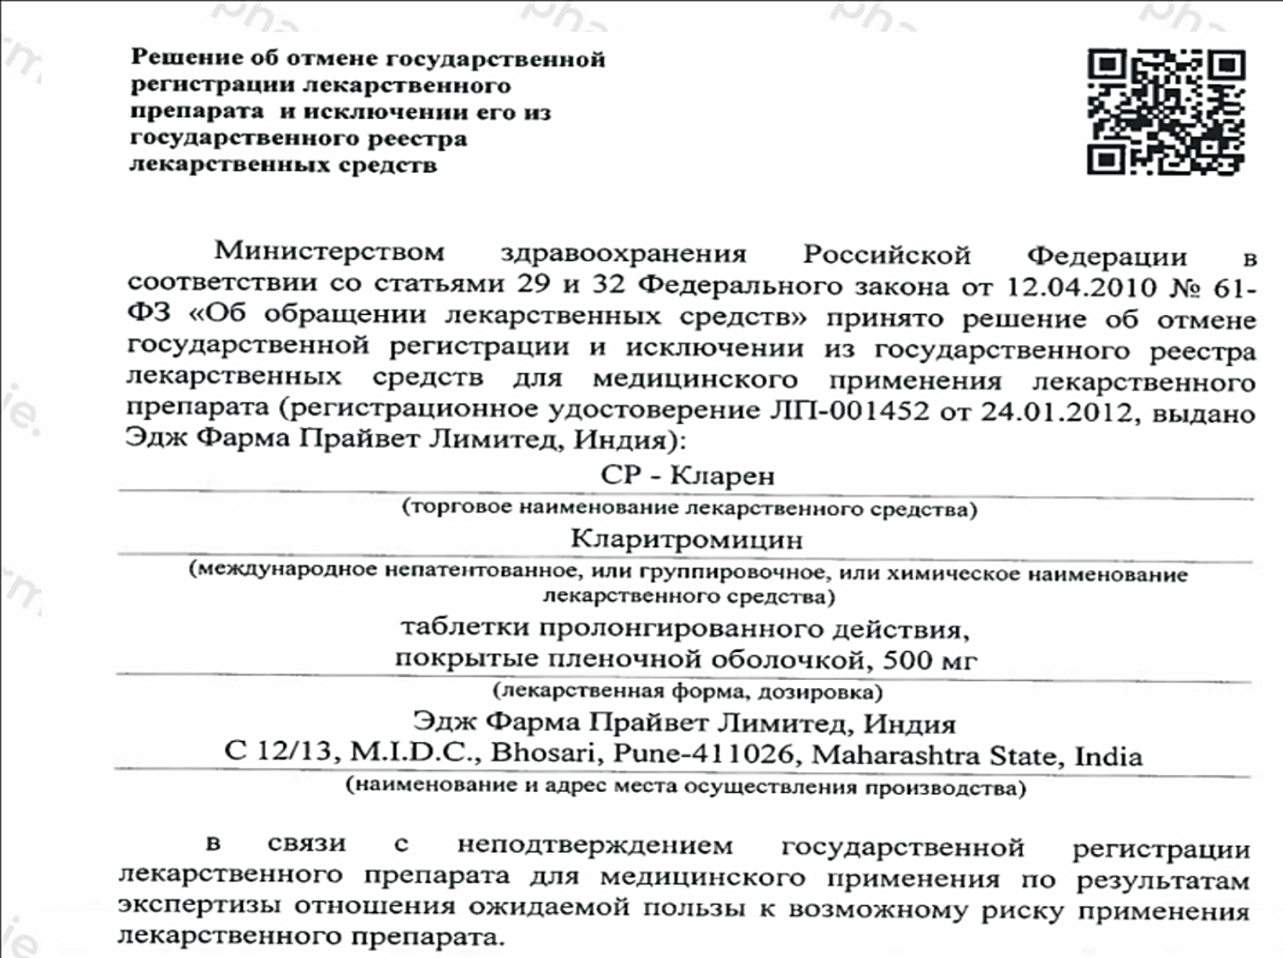

Slide 16
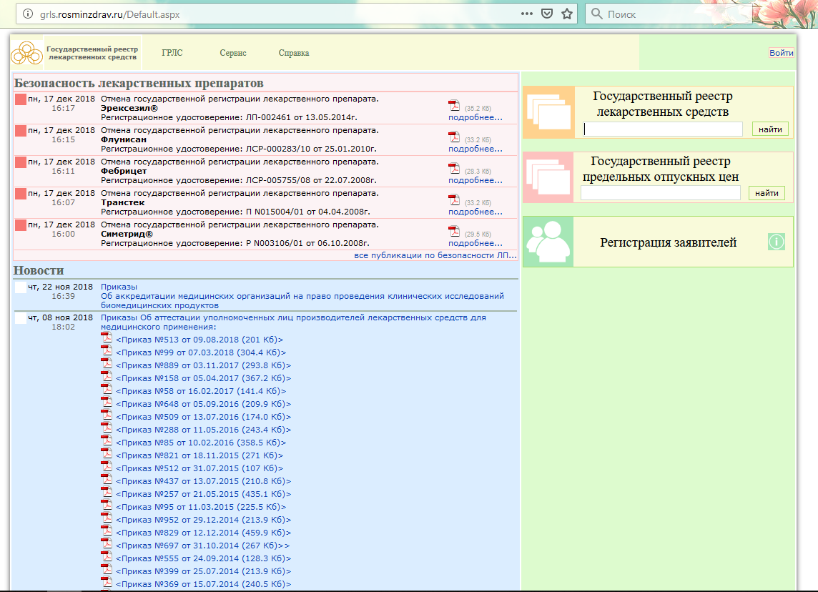

Slide 17
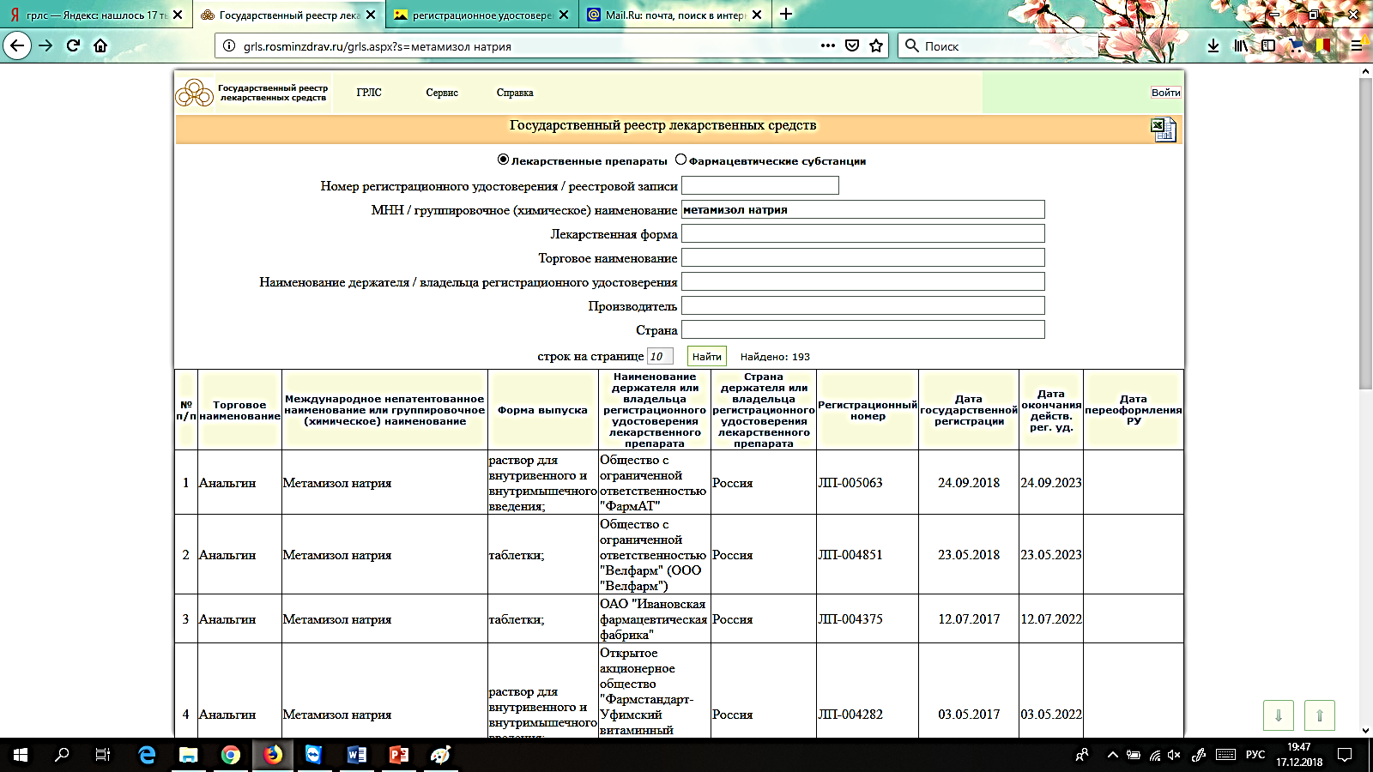

Slide 18
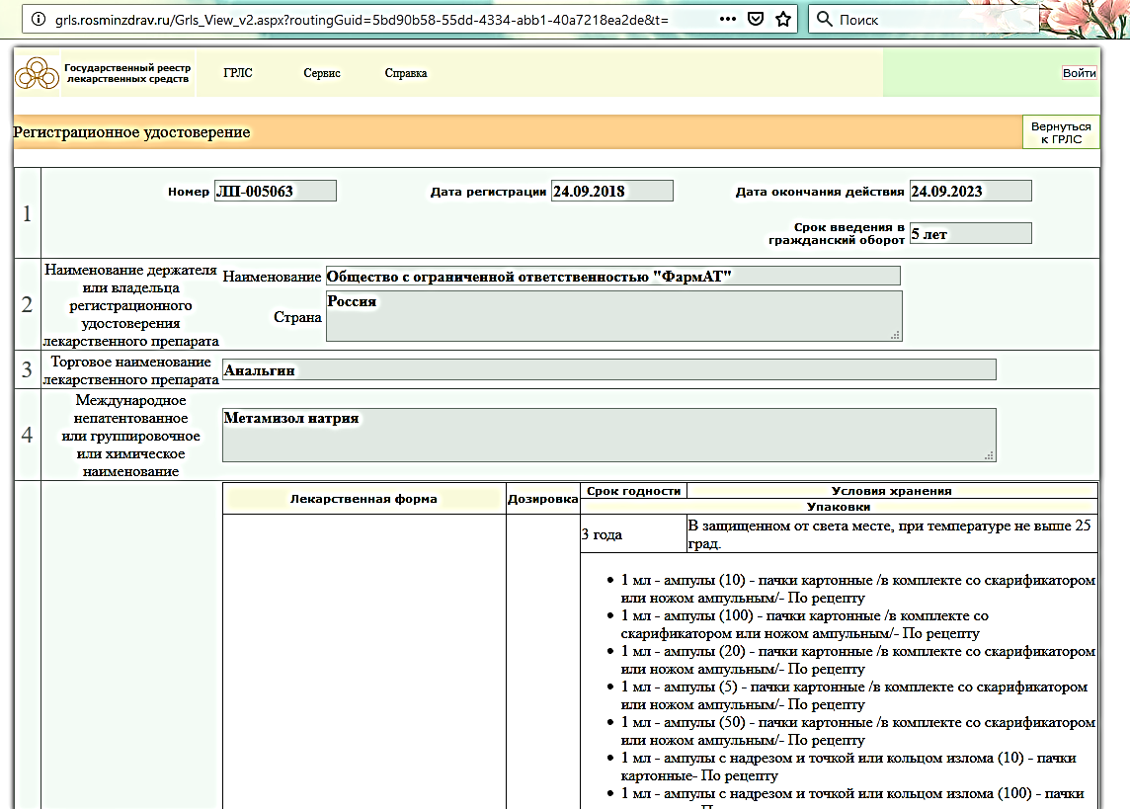

Slide 19
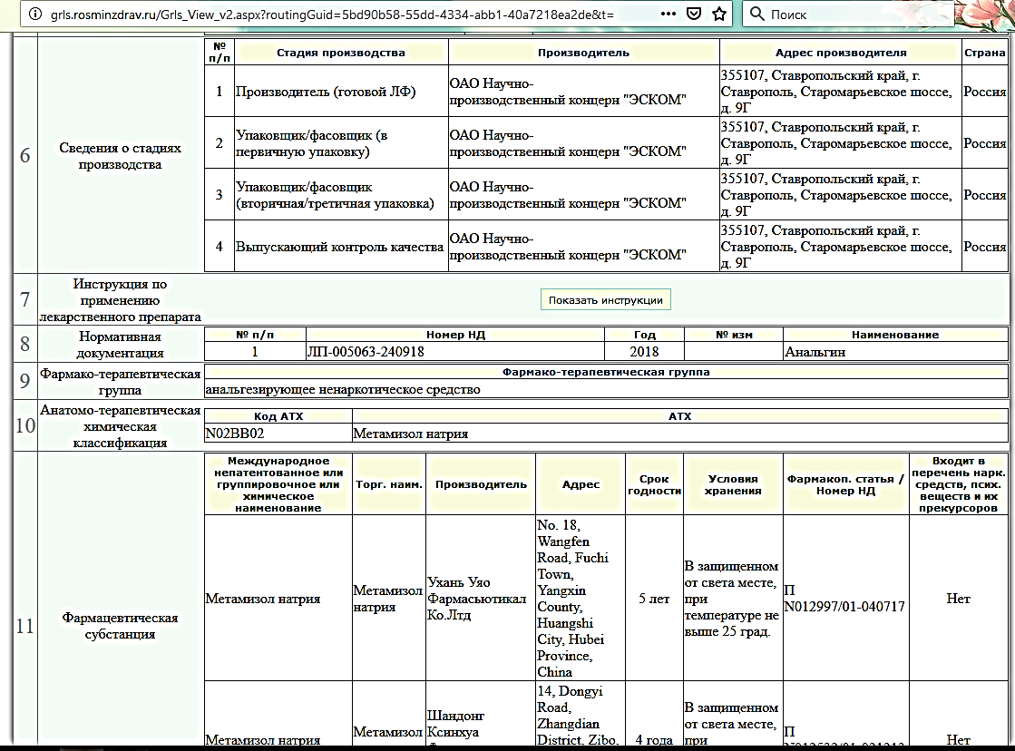

Slide 20
Фармацевтическая деятельность
осуществляется
организациями оптовой торговли лекарственными средствами,
аптечными организациями,
индивидуальными предпринимателями,
медицинскими организациями и их обособленными подразделениями,
ветеринарными организациями, имеющими лицензию на фармацевтическую деятельность.
Физические лица могут осуществлять фармацевтическую деятельность при наличии:
высшего или среднего фармацевтического образования и сертификата специалиста,
высшего или среднего медицинского образования, сертификата специалиста и дополнительного профессионального образования в части розничной торговли лекарственными препаратами при условии их работы в обособленных подразделениях медицинских организаций.

Slide 21
Организации оптовой торговли могут осуществлять продажу лекарственных средств или передавать их:
другим организациям оптовой торговли лекарственными средствами;
производителям лекарственных средств для целей производства лекарственных средств;
аптечным организациям и ветеринарным аптечным организациям;
научно-исследовательским организациям для научно-исследовательской работы;
индивидуальным предпринимателям;
медицинским организациям, ветеринарным организациям;
организациям, осуществляющим разведение, выращивание и содержание животных
Организации оптовой торговли лекарственными средствами обязаны хранить закупленную фармацевтическую субстанцию спирта этилового (этанола), осуществлять ее реализацию или передачу в установленном законодательством Российской Федерации порядке организациям в таре объемом не более 1 литра

Slide 22
Розничная торговля лекарственными препаратами в количествах, необходимых для выполнения врачебных (фельдшерских) назначений осуществляется
аптечными организациями,
ветеринарными аптечными организациями,
индивидуальными предпринимателями,
медицинскими организациями и их обособленными подразделениями
Разрешена розничная торговля только лекарственными препаратами, зарегистрированными в Российской Федерации или изготовленными аптечными организациями, ветеринарными аптечными организациями, индивидуальными предпринимателями.
Розничная торговля лекарственными препаратами осуществляется по правилам надлежащей аптечной практики, утвержденным уполномоченным федеральным органом исполнительной власти

Slide 23
ФЗ №61 ст. 55 п.7.
Аптечные организации, индивидуальные предприниматели, наряду с лекарственными препаратами имеют право приобретать и продавать:
медицинские изделия,
дезинфицирующие средства,
предметы и средства личной гигиены,
посуду для медицинских целей,
предметы и средства, предназначенные для ухода за больными, новорожденными и детьми, не достигшими возраста трех лет,
очковую оптику и средства ухода за ней,
минеральные воды,
продукты лечебного, детского и диетического питания,
биологически активные добавки,
парфюмерные и косметические средства,
медицинские и санитарно-просветительные печатные издания, предназначенные для пропаганды здорового образа жизни.

Slide 24
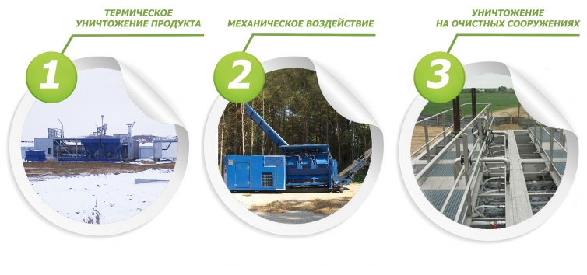
Уничтожение лекарственных средств
Недоброкачественные лекарственные средства, фальсифицированные лекарственные средства подлежат изъятию из обращения и уничтожению в порядке, установленном Правительством Российской Федерации.
Основанием для уничтожения является решение владельца лекарственных средств, решение органа власти или решение суда. Контрафактные лекарственные средства подлежат изъятию из обращения и уничтожению по решению суда.
Расходы, связанные с уничтожением, возмещаются их владельцем. Владелец лекарственных средств должен представить в федеральный орган исполнительной власти документ или заверенную в установленном порядке его копию, подтверждающие факт уничтожения лекарственных средств.
Уничтожение лекарственных средств производится организациями, имеющими соответствующую лицензию, на специально оборудованных площадках, полигонах и в специально оборудованных помещениях с соблюдением требований в области охраны окружающей среды в соответствии с законодательством РФ.

Slide 25
Государственное регулирование цен на лекарственные препараты
утверждение Правительством перечня ЖНВЛП;
утверждение методики установления производителями ЛП предельных отпускных цен на ЛП, включенные в перечень;
государственная регистрация установленных производителями ЛП предельных отпускных цен;
ведение государственного реестра предельных отпускных цен производителей;
утверждение методики установления органами власти субъектов предельных размеров оптовых надбавок и предельных размеров розничных надбавок к фактическим отпускным ценам, установленным производителями;
установление предельных размеров оптовых надбавок и предельных размеров розничных надбавок к фактическим отпускным ценам, установленным производителями.

Slide 26
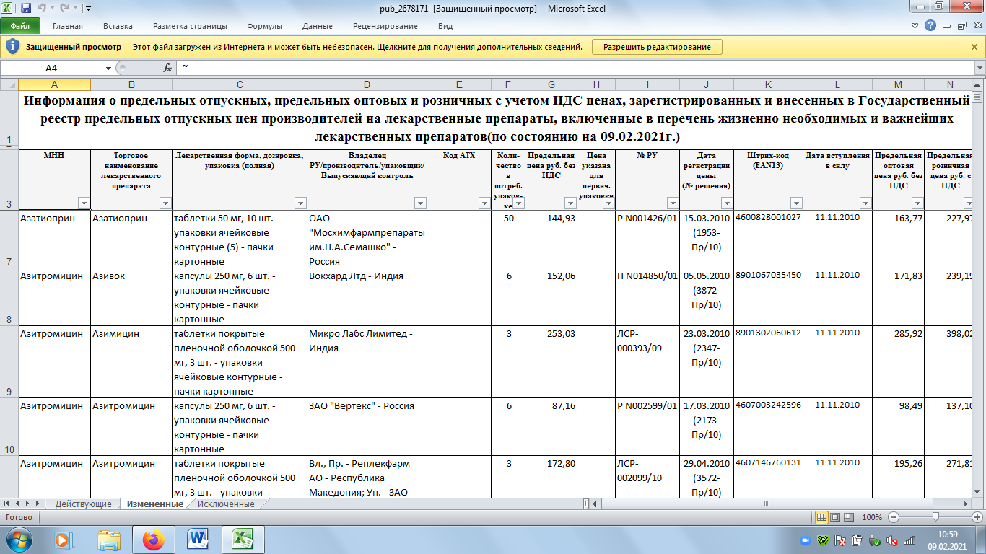
https://minzdrav.tatarstan.ru/glvns.htm

Slide 27
Мониторинг эффективности и безопасности лекарственных препаратов
Цель: выявление возможных негативных последствий их применения, индивидуальной непереносимости, предупреждения медицинских работников, ветеринарных специалистов, пациентов или владельцев животных и их защиты от применения таких ЛП.
Фармаконадзор осуществляется путем анализа предоставляемой субъектами обращения ЛС информации о побочных действиях, нежелательных реакциях, серьезных нежелательных реакциях, непредвиденных нежелательных реакциях при применении, об индивидуальной непереносимости, отсутствии эффективности, а также об иных фактах, выявленных на всех этапах обращения ЛП.
Субъекты обращения ЛС обязаны сообщать в уполномоченный федеральный орган исполнительной власти о вышеперечисленных негативных последствиях.
При получении информации уполномоченный федеральный орган исполнительной власти рассматривает вопрос о возможности приостановления обращения такого ЛП.

Slide 29
Информация о лекарственных препаратах
О рецептурных препаратах - только в специализированных изданиях, предназначенных для медицинских, фармацевтических, ветеринарных работников. Информация может содержаться в монографиях, справочниках, научных статьях, в докладах на конгрессах, конференциях, симпозиумах, научных советах, а также в инструкциях по применению.
О безрецептурных препаратах - в публикациях и объявлениях средств массовой информации, специализированных и общих печатных изданиях, инструкциях по применению ЛП, иных изданиях. Рекламные материалы должны соответствовать инструкции.
Допускается использование любых материальных носителей, позволяющих хранить, передавать и использовать информацию без ее искажения.

Slide 31
Ограничения при осуществлении деятельности, связанной с оборотом лекарственных препаратов
Организации, участвующие в обращении ЛП, не вправе:
вручать подарки, выплачивать денежные средства (за исключением клинических исследований), в том числе оплачивать развлечения, отдых, проезд к месту отдыха, а также привлекать к участию в развлекательных мероприятиях, проводимых за счет своих средств;
заключать соглашения о назначении или рекомендации пациентам ЛП (за исключением клинических исследований);
предоставлять образцы ЛП в целях вручения пациентам (за исключением клинических исследований);
предоставлять недостоверную и (или) неполную информацию о ЛП;
побуждать к выписыванию ЛП на бланках, содержащих информацию рекламного характера, а также на рецептурных бланках, на которых заранее напечатано наименование ЛП.

Slide 32
Контрольные вопросы
В чем отличие референтного и воспроизведенного ЛП?
Какие виды деятельности при обращении ЛС вам известны?
В чем заключается государственный контроль в сфере обращения ЛС?
На что имеют право должностные лица органа государственного надзора?
По каким параметрам определяют взаимозаменяемость ЛП?
Регистрационное удостоверение. Порядок его выдачи. Решение об отмене государственной регистрации.
Каков порядок уничтожения ЛС?
Какие группы товаров, кроме ЛП, аптека имеет право реализовывать в соответствии с ФЗ №61?
Что такое фармацевтическая деятельность? Условия осуществления оптовой и розничной торговли.
Что такое фармаконадзор? Цель и порядок его осуществления.

